Slide 1
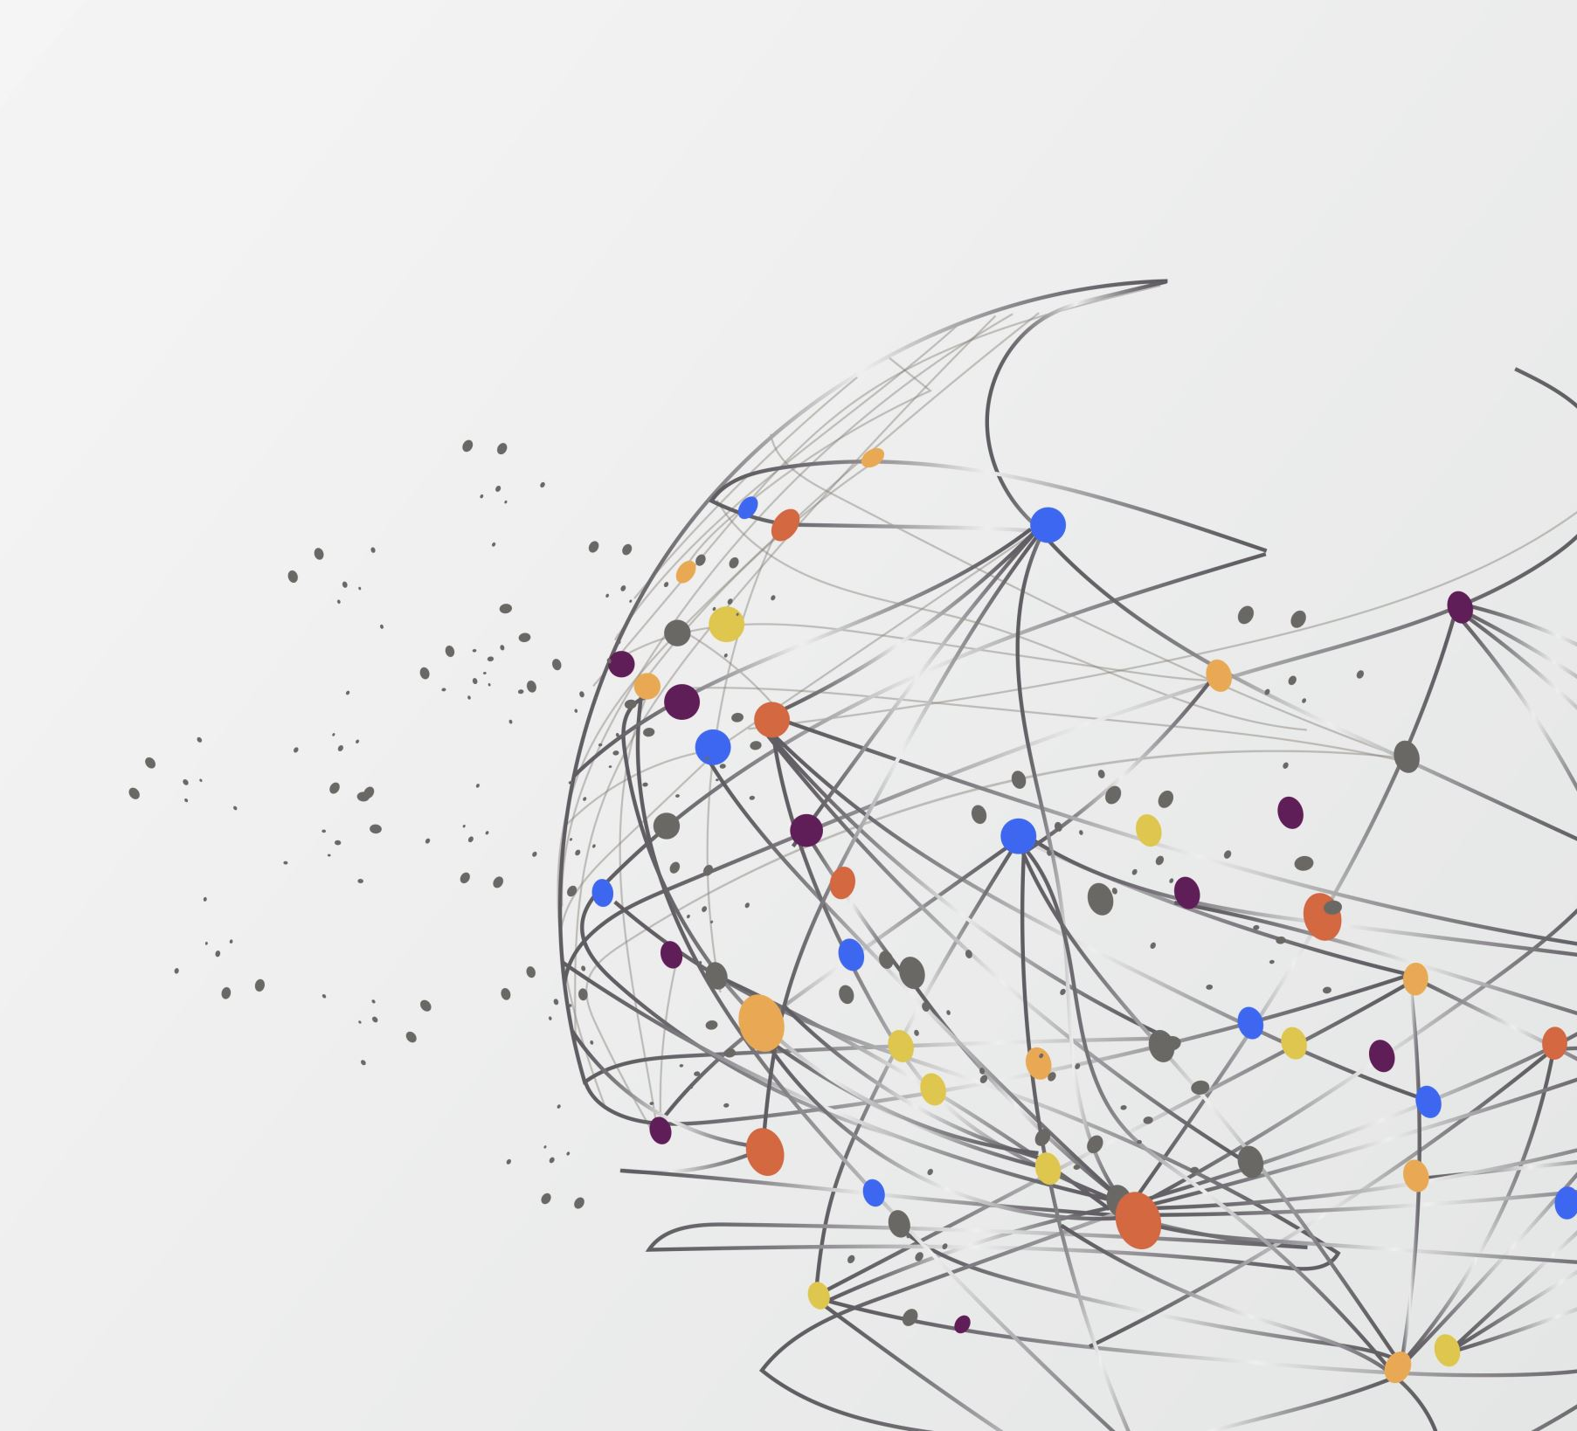
Supervised Clustering Teleassistance
E. Caliano
R. Polacchi
A. Spampinato

Slide 2

Telemedicina
La telemedicina è un servizio di supporto medico che permette l’interazione a distanza, tramite dispositivi elettronici, tra pazienti e professionisti sanitari.
Tra i vari servizi offerti dalla telemedicina, vi è il servizio di Teleassistenza. Questo servizio prevede visite mediche a distanza tra pazienti e professionisti sanitari (come infermieri, psicologi, educatori), mirate a fornire controlli e assistenza terapeutica.

Slide 3

Obiettivo della Teleassistenza
Semplificare la gestione delle malattie croniche
Incentivare la deospedalizzazione
Migliorare la qualità clinica e l’accesso ai servizi sanitari
Fornire ai professionisti sanitari strumenti innovativi

Slide 4
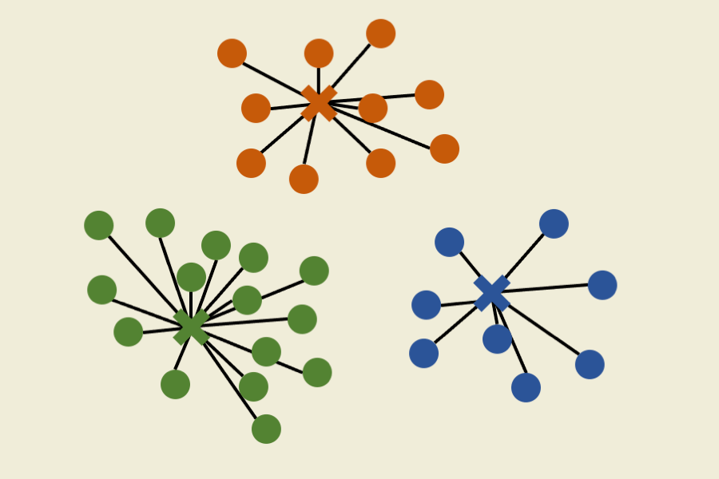
Challenge: clustering supervisionato
L’obiettivo della sfida è quello di profilare i pazienti tenendo conto del loro contributo all’aumento dei servizi di Teleassistenza.
È fondamentale identificare pattern e comportamenti comuni che siano correlati all’incremento delle teleassistenze effettuate dai pazienti standard.

Slide 5
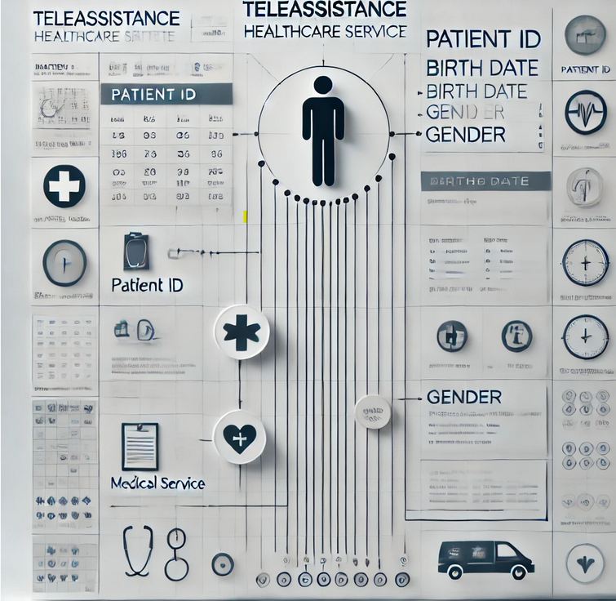
Dataset
Dimensione del dataset: 484.291 record di servizi di teleassistenzA
Dati dei pazienti: Informazioni demografiche come data di nascita, sesso e residenza.
Dettagli sul servizio: Tipologia di servizio, descrizione dell'attività, date e orari di erogazione.
Informazioni sull'erogazione: Dati su strutture e professionisti sanitari coinvolti nel servizio.

Slide 6
Pre-processing
Pulizia dati
Gestione dati mancanti
Check duplicati
Feature selection
Standardizzazione
Eliminazione record incoerenti
Feature engineering
Creazione di feature temporali numeriche
Creazione feature variabile incremento
Creazione di feature di coordinate geografiche

Slide 7

Creazione variabile target incremento
PERIODO ANALIZZATO: 4 ANNI
SUDDIVISIONE: SEMESTRALE e QUADRIMESTRALE
Soglie incrementali:
InCREMENTO ALTO: INC>30%
INCREMENTO MODERATO: 5%<INC<30%
STABILE: -5%<INC<5%
decremento: INC< -5%

Slide 8
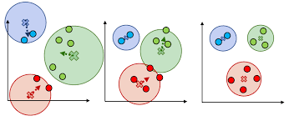
Scelta Modello
K-prototypes
Clustering su Dati Misti:
combina K-Means per variabili numeriche e K-Modes per variabili categoriche.
Assegnazione dei Cluster:
Calcola la distanza tra numeri e la similarità tra categorie per assegnare ogni punto al cluster più vicino, minimizzando le differenze interne.

Slide 9
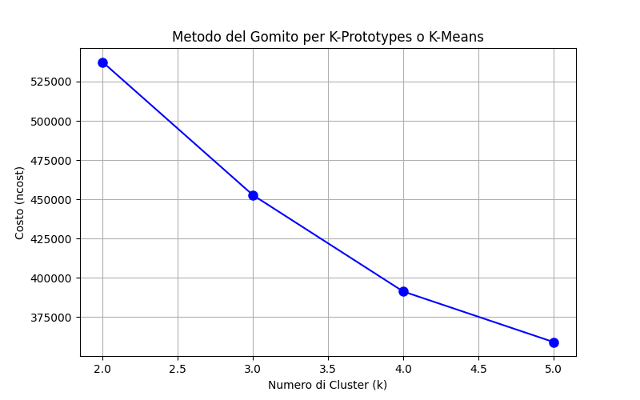
Distanza Euclidea: Utilizza la distanza euclidea per le variabili numeriche per efficienza di calcolo e memoria.
Scelta di K: Determina il numero ottimale di cluster K, usando il metodo dell’Elbow.
SCELTA IPErparametri

Slide 10
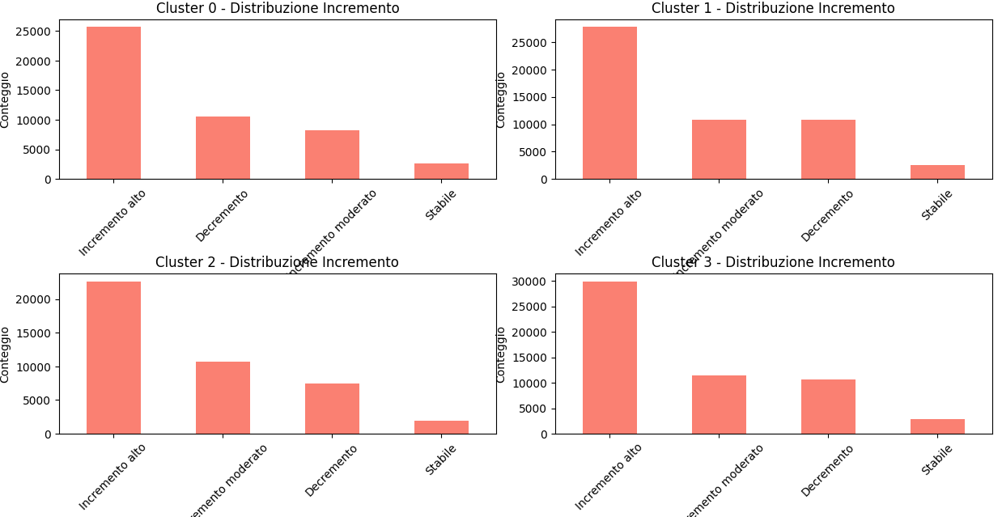
Esperimento 1
Numero di cluster (K): 4
Feature utilizzate:
Numeriche: età, provincia erogazione, attesa assistenza
Categorica: tipologia di professionista sanitario
Tempo totale di clustering: 1180.59 secondi
Purezza complessiva dei cluster: 0.5390
Adjusted Rand Index (ARI): 0.0011

Slide 11
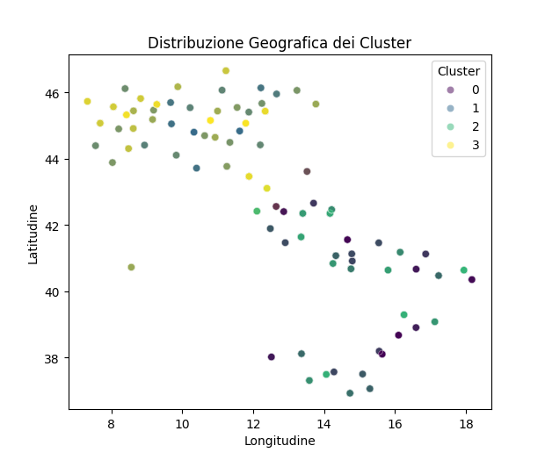
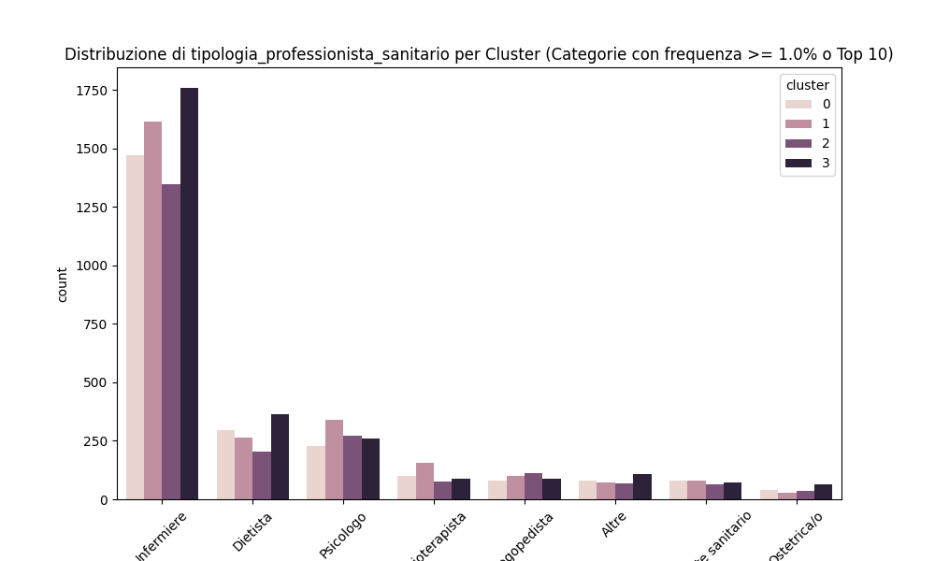
Esperimento 1

Slide 12
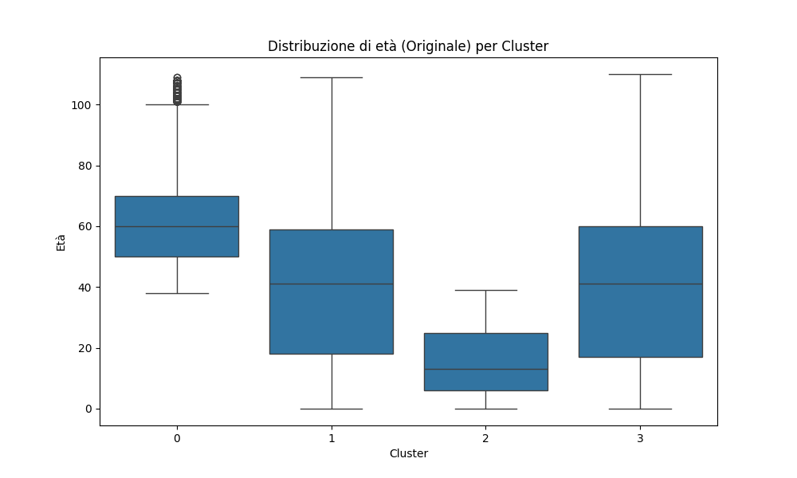
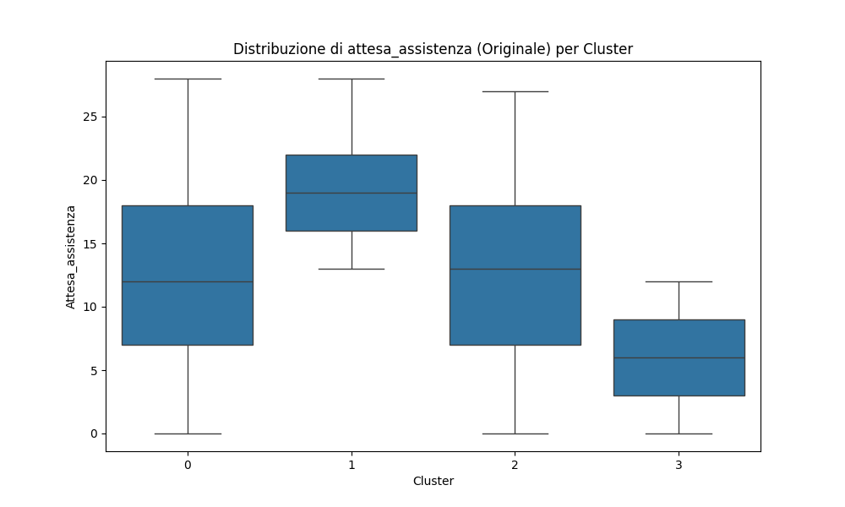
Esperimento 1
Cluster 0: Distribuito al Centro-Sud – utenti anziani con alto bisogno di assistenza.
Cluster 1: Distribuito uniformemente, prevalentemente nel nord – supporto psicologico e sanitario moderato.
Cluster 2: Distribuito uniformemente, prevalentemente nel Sud – giovani adulti con supporto psicologico.
Cluster 3: Maggiore concentrazione al Nord – pazienti che richiedono supporto sanitario diversificato e molta richiesta di dietologi.

Slide 13
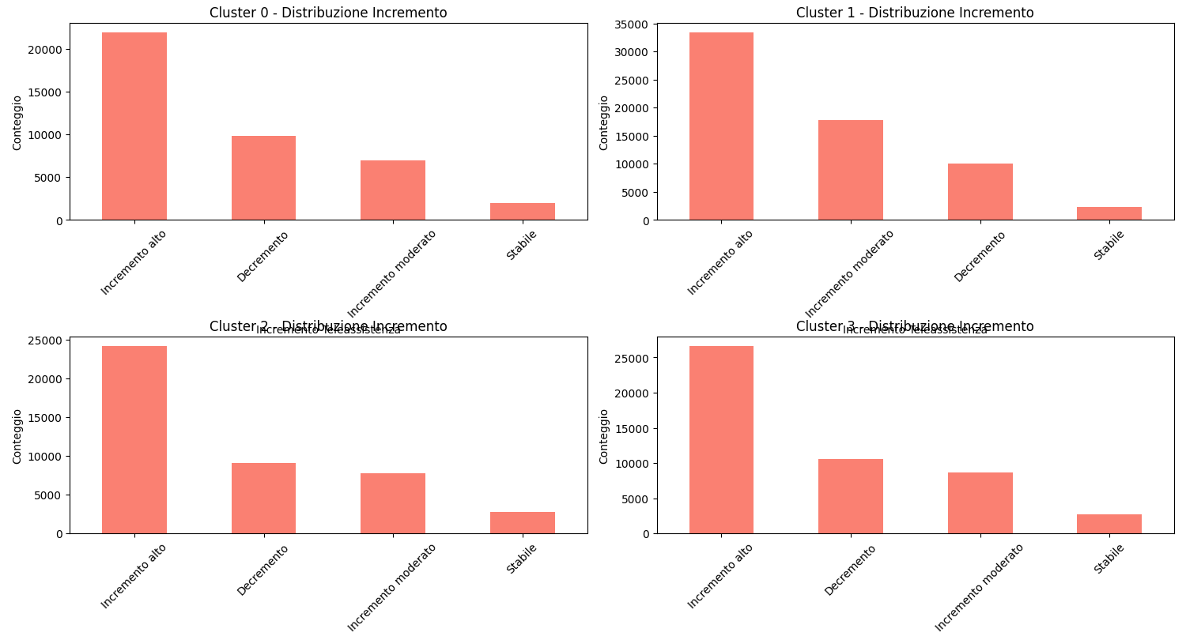
Esperimento 2
Numero di cluster (K): 4
Feature utilizzate:
Numeriche: età
Categorica: tipologia di professionista sanitario
Tempo totale di clustering: 278.4 secondi
Purezza complessiva dei cluster: 0.5390
Adjusted Rand Index (ARI): 0.0043

Slide 14
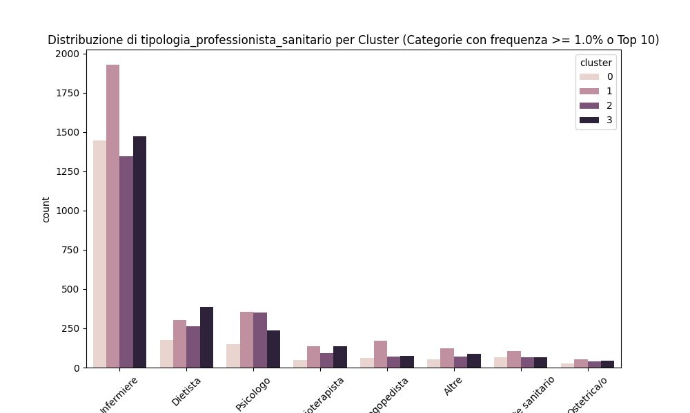
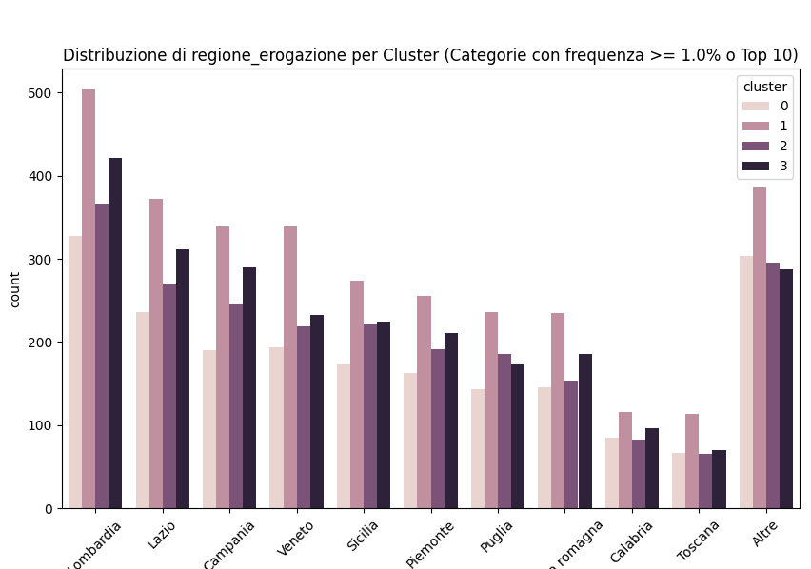
Esperimento 2

Slide 15
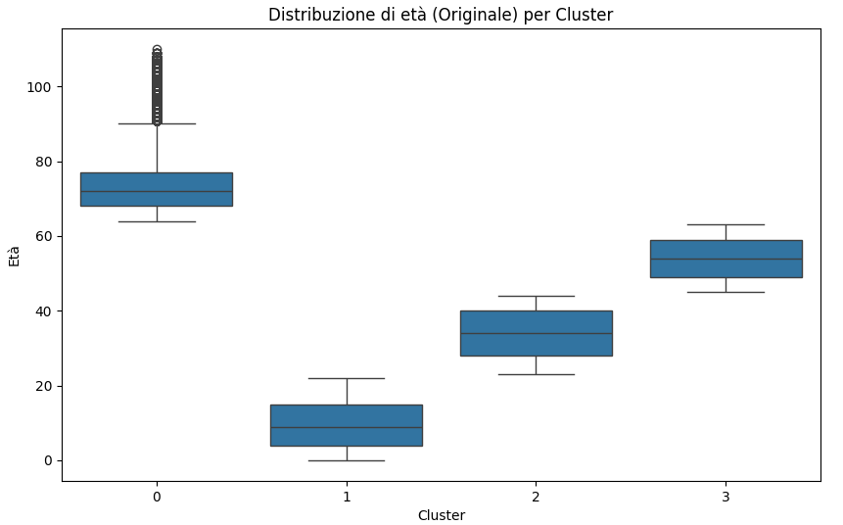
Esperimento 2
Cluster 0: Utenti più anziani, c'è un utilizzo di teleassistenze leggermente minore.
Cluster 1: Utenti molto giovani, hanno la più alta richiesta di supporto psicologico, oltre che di logopedisti.
Cluster 2: Giovani adulti, anche loro con richiesta di teleassistenza psicologica elevata.
Cluster 3: Utenti di mezza età, hanno la più alta richiesta di teleassistenza di dietisti.

Slide 16
Grazie per l'attenzione!

